Slide 1

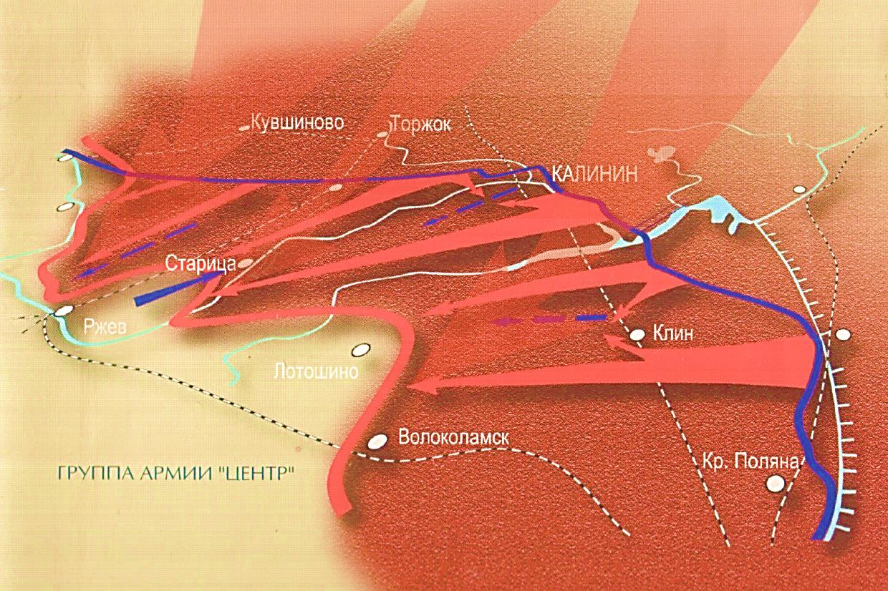
Шаги Великой Победы
информ-досье
к 85-летию со дня образования
Калининского фронта (1941)

Slide 2
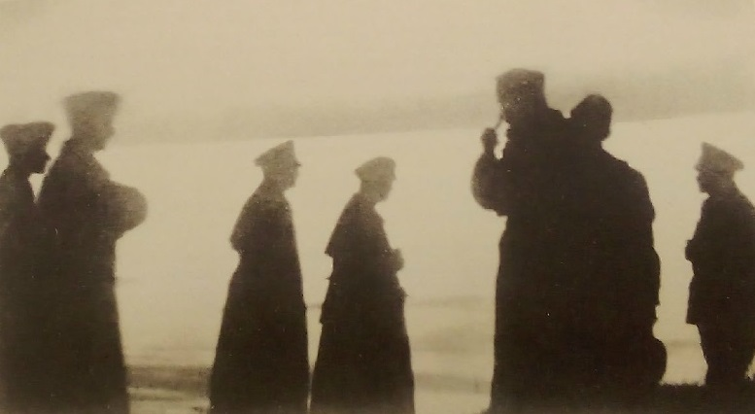
Ранним утром в воскресенье 22 июня 1941 года фашистская Германия и её союзники обрушили на нашу страну удар невиданной в истории армии вторжения: 190 дивизий, свыше 4 тыс. танков, более 47 тыс. орудий и минометов, около 5 тыс. самолетов, до 200 кораблей. На решающих направлениях своего наступления агрессор имел многократное превосходство в силах. Началась Великая Отечественная война Советского Союза против немецко-фашистских захватчиков. Она длилась 1418 дней и ночей.
В результате неблагоприятного для Советского Союза исхода приграничных сражений немецко-фашистские войска в короткие сроки продвинулись в северо-западном направлении на 400–500 км, в западном – на 450–600 км, в юго-западном – на 300–350 км, захватили территорию Латвии, Литвы, часть Эстонии, Украины, почти всю Белоруссию и Молдавию, вторглись на территорию РСФСР, вышли на дальние подступы к Ленинграду, угрожали Смоленску и Киеву. Над страной нависла смертельная опасность.
Штаб танковой группы Гудериана за 15 минут до начала вероломного нападения фашистской Германии на СССР. Берег Буга, севернее Бреста.
22 июня 1941 г.

Slide 3
Калинин был первым областным центром, освобожденным от фашистских захватчиков в Великой Отечественной войне. Но этому предшествовали ряд длительных, драматических событий. Это относится и к периоду создания Калининского фронта.
19 октября 2026 года исполняется 85 лет
с тех пор как Калининский фронт был создан
и начал свой боевой путь.
Калининский фронт был образован директивой Ставки Верховного главнокомандующего от 17 октября 1941 года из войск правого крыла Западного фронта (22-я, 29-я, 30-я и 31-я армии), прикрывавших Москву с северо-запада. В дальнейшем в состав Калининского фронта входили 20-я, 39-я, 41-я, 43-я и 58-я армии, 3-я и 4-я Ударные армии, 3-я воздушная армия. Осенью 1941 года войска фронта провели Калининскую оборонительную операцию 1941 года, сковав крупные силы противника и не допустив их переброски под Москву, где проходили решающие сражения. В период контрнаступления под Москвой войска фронта осуществили Калининскую операцию 1941–1942 годов, освободили Калинин и продвинулись на 60–120 км. В результате проведённой в январе Сычёвско-Вяземской операции 1942 года войска фронта вышли в тыл ржевско-сычёвской группировки противника и перерезали шоссе Вязьма – Смоленск; затем в феврале – июле 1942 вели бои местного значения. В Ржевско-Сычёвской операции 1942 года Калининский фронт (совместно с Западным фронтом) прорвал оборону противника под Ржевом и продвинулся на 40–60 км, освободил г. Зубцов и овладел правым берегом Волги; в Великолукской операции 1942–1943 годов освободил Великие Луки, а в Ржевско-Вяземской операции 1943 года – Ржев, Вязьму, Белый. Войска Калининского фронта провели Духовщинско-Демидовскую операцию 1943 года, участвовали в Смоленской операции 1943 года, затем в результате Невельской операции 1943 года в октябре вышли к восточным границам Белоруссии.

Slide 4
В планах немецко-фашистского командования району Калинина придавалось большое значение. В задачах группы армий «Центр» было определено: «Для ведения фронтального наступления на Москву выделить две армии. На флангах этих армий вводятся: на юге 2-я танковая группа с задачей войти в район южнее Москвы, на севере 3-я танковая группа с задачей наступать в направлении Калинина, перерезать коммуникации, соединяющие Москву и Ленинград, и, увлекая за собой левое крыло северной общевойсковой армии, выйти в район севернее Москвы». По плану операции «Тайфун» группа армий «Центр» должна была тремя мощными ударами танковых групп из Духовщины, Рославля и Шостки в восточном и северо-восточном направлениях расчленить оборону советских войск, окружить и уничтожить войска Западного и Резервного фронтов в районе Вязьмы и Брянского фронта в районе Брянска, затем сильными подвижными группами охватить Москву с севера и юга.
В начале октября 1941 года на Московском стратегическом направлении создалась критическая ситуация. Особенно тяжелая обстановка сложилась на правом крыле Западного фронта. Под натиском превосходящих сил противника войска 22-й, 29-й, 30-й и 31-й армий отходили на рубеж Осташков – Ржев. В обороне наших войск на калининском операционном направлении образовался разрыв шириной до 80 км. В этот разрыв немецко-фашистское командование направило 3-ю танковую группу генерала Гота в составе 41-го и 56-го моторизованных корпусов (1-я, 6-я, 7-я танковые, 14-я и 36-я моторизованные дивизии и 900-я учебная моторизованная бригада).
На калининское операционное направление были нацелены и значительные силы 9-й армии в составе 16 дивизий и полка СС «Череп». Всего здесь действовало до 20 % немецко-фашистских войск, предназначенных для захвата Москвы.

Slide 5
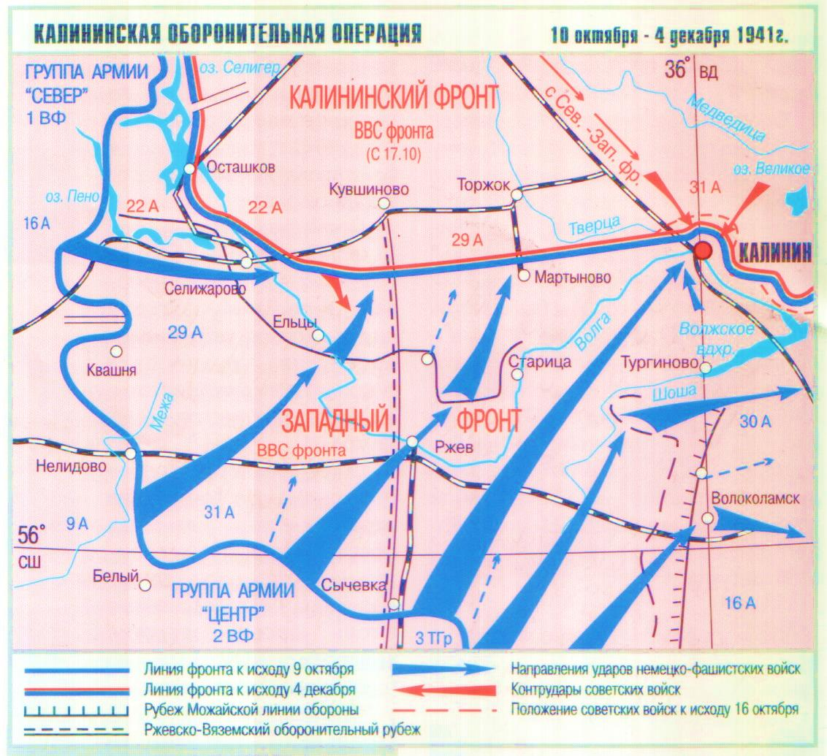
КАЛИНИНСКАЯ ОБОРОНИТЕЛЬНАЯ ОПЕРАЦИЯ 1941, операция войск правого крыла Западного фронта, с 17 октября Калининского фронта, проведённая 10 октября – 4 декабря в ходе Московской битвы 1941–1942. К 10 октября войска правого крыла (22-я, 29-я и 31-я армии) Западного фронта (генерал армии Г. К. Жуков) отошли на рубеж оз. Пено, восточнее Нелидова, Сычёвки, имея основной задачей не допустить прорыва противника в район Калинина.
В результате Калининской оборонительной операции советские войска уничтожили около 35 тыс. вражеских солдат и офицеров, подбили и захватили 150 танков, 150 орудий, сбили в воздушных боях 50 самолётов противника. Активной обороной и наступательными действиями они сковали 13 немецко-фашистских пехотных дивизий, не позволив перебросить их под Москву, где развернулись решающие сражения. К исходу операции войска Калининского фронта занимали по отношению к северному флангу группы армий «Центр» охватывающее положение, выгодное для перехода в наступление.
5 декабря 1941 г. наступлением войск Калининского фронта началось контрнаступление советских войск под Москвой и Калининская наступательная операция (5 декабря 1941 г. – 7 января 1942 г.).

Slide 6
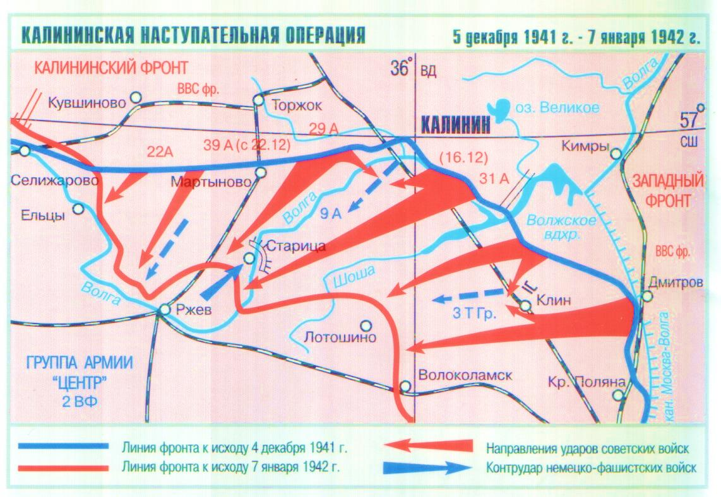
КАЛИНИНСКАЯ ОПЕРАЦИЯ 1941–1942, наступательная операция войск Калининского фронта, проведённая 5 дек. 1941 – 7 янв. 1942 в ходе контрнаступления под Москвой. Цель – окружить и уничтожить немецко-фашистские войска в районе Калинина и освободить город, а также содействовать Западному фронту в разгроме Клинско-Солнечногорской группировки противника.
В результате Калининской операции войска фронта нанесли серьёзное поражение 9-й армии противника и продвинулись на 60–120 км в южном и юго-западном направлениях. Была восстановлена возможность железно-дорожного сообщения между северо-западным и западным стратегическими направлениями, что облегчило взаимодействие Калининского, Западного и Северо-Западного фронтов; создались условия для проведения последующей операции с целью более глубокого охвата всей группировки войск противника, действовавшей на московском направлении. Однако войска Калининского фронта не смогли полностью выполнить задачу по разгрому противостоявшего противника и овладеть Ржевом из-за недостатка сил и средств, а также вследствие недочётов в организации наступления.

Slide 7
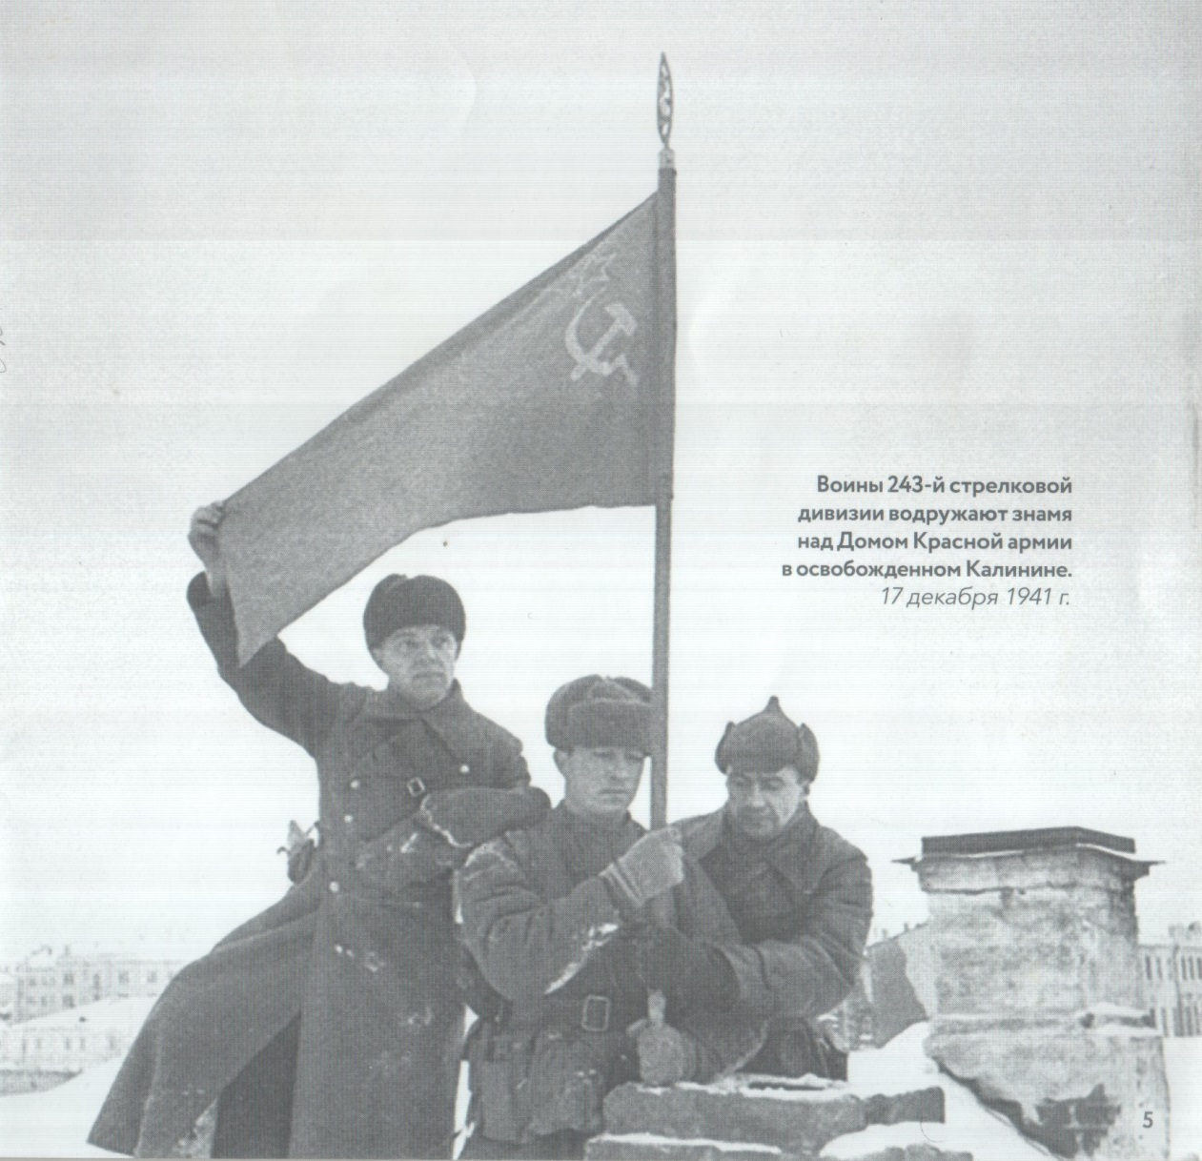

Slide 8
СЫЧЁВСКО-ВЯЗЕМСКАЯ ОПЕРАЦИЯ 1942, наступательная операция войск Калининского фронта, проведённая 8 января – 20 апреля; часть Ржевско-Вяземской операции 1942. Цель – разгромить группировку противника в районе Ржева и западнее его, охватить с северо-запада основные силы немецко-фашистской группы армий «Центр» и во взаимодействии с войсками Западного фронта окружить и уничтожить их.
РЖЕВСКО-СЫЧЁВСКАЯ ОПЕРАЦИЯ 1942, наступательная операция войск левого крыла Калининского и правого крыла Западного фронта, проведённая 30 июля – 23 августа. Цель – овладеть городами Ржев и Зубцов, выйти на рубеж рек Волга и Вазуза и прочно там закрепиться. Организуя эту операцию, Ставка Верховного главнокомандующего рассчитывала сковать на московском направлении силы группы армий «Центр», лишить гитлеровское командование возможности перебрасывать её соединения на юг, где в это время развёртывалось наступление противника, и вынудить его перегруппировать на центральный участок фронта часть своих стратегических резервов.
ВЕЛИКОЛУКСКАЯ ОПЕРАЦИЯ 1942–1943, наступательная операция части сил Калининского фронта, проведённая 24 ноября 1942 – 20 января 1943. Цель – разгром группировки противника на левом крыле группы армий «Центр» (оперативная группа «Шевалери», 9 дивизий). Великолукская операция проводилась силами 3-й Ударной армии и 3-й воздушной армии Калининского фронта (генерал-полковник М. А. Пуркаев) и частью сил авиации дальнего действия.
РЖЕВСКО-ВЯЗЕМСКАЯ ОПЕРАЦИЯ 1943, наступательная операция войск Калининского и Западного фронтов, проведённая 2–31 марта с целью уничтожения группировки противника на Ржевско-Вяземском плацдарме. В ходе наступления советских войск зимой 1941–1942 на западном направлении в обороне врага образовался выступ (до 160 км в глубину и до 200 км в ширину у основания), линия фронта которого проходила западнее Белого, севернее и восточнее Ржева, западнее Юхнова, восточнее Спас-Деменска. Немецко-фашистское командование придавало особое значение удержанию выступа, рассматривая его как плацдарм для наступления на Москву. Зимой 1942–1943 здесь сосредоточивалось около 2/3 войск группы армий «Центр» (9-я армия, основные силы 3-й танковой армии и 4-й армии).
ДУХОВЩИНСКО-ДЕМИДОВСКАЯ ОПЕРАЦИЯ 1943, наступательная операция войск Калининского фронта, проведённая 14 сентября – 2 октября с целью разгрома духовщинско-демидовской группировки противника; часть стратегической Смоленской операции 1943.

Slide 9
СМОЛЕНСКАЯ ОПЕРАЦИЯ 1943, наступательная операция войск Западного и левого крыла Калининского фронта, проведённая 7 августа – 2 октября. Цель – разгромить левое крыло немецко-фашистской группы армий «Центр», не допустить переброски её сил на юго-западное направление, где Советская Армия наносила главный удар, и освободить Смоленск. Немецко-фашистское командование, стремясь удержать занятые рубежи восточнее Смоленска и Рославля, сосредоточило на этом направлении крупные силы: 3-ю танковую, 4-ю полевую армии и часть соединений 9-й полевой армии группы армий «Центр» (44 дивизии; свыше 850 тыс. человек, около 8800 орудий и миномётов, около 500 танков и штурмовых орудий, до 700 самолётов; генерал-фельдмаршал Г. Клюге). Противник имел сильную оборону (центральную часть «Восточного вала»), включавшую 5-6 полос общей глубиной 100–130 км. Города Велиж, Демидов, Духовщина, Смоленск, Ельня, Рославль были превращены в мощные укреплённые узлы.
НЕВЕЛЬСКАЯ ОПЕРАЦИЯ 1943, наступательная операция войск правого крыла Калининского фронта, проведённая 6–10 октября с целью освобождения города Невель и создания благоприятных условий для последующего наступления в Белоруссии и Прибалтике. Невель – важный узел железных и шоссейных дорог на стыке немецко-фашистских групп армий «Север» и «Центр» – был превращен противником в мощный опорный пункт, который обороняли 5 дивизий 3-й танковой армии и 16-й полевой армии. Противник, используя прилегавшую к городу лесисто-болотистую местность с большим количеством озёр, построил на межозёрных дефиле сильную, глубоко эшелонированную оборону.
7 октября 1943 года в честь войск, освобождавших Невель, в Москве был дан салют. За доблесть и умение в боях за Невель 12-ти соединениям и частям присвоены почётные наименования Невельских. Перед советскими войсками открылись новые возможности для наступления в Белоруссию и Прибалтику.
Это была последняя операция войск Калининского фронта, 20 октября 1943 года он был переименован в 1-й Прибалтийский фронт.

Slide 10
Использованные источники:
Фонд ЦГБ им. А.И. Герцена МАУ «МБС г. Твери»
1. Великая Отечественная война, 1941-1945 : События. Люди. Документы : краткий исторический справочник / под общ. ред. О. А. Ржешевского ; сост. Е. К. Жигунов. - Москва : Политиздат, 1990. - 464 с. : ил.
2. Великая Отечественная война 1941-1945 : [Электронный ресурс]. - Москва : ДиректМедиа Паблишинг : Новый Диск, 2008. - 1 электрон. опт. диск (CD-ROM). - (Классика энциклопедий).
3. Великая Отечественная война, 1941-1945 : энциклопедия / гл. ред. М. М. Козлов. - Москва : Советская энциклопедия, 1985. - 832 с. : ил.
4. Дорога к Победе : октябрь 1941 - март 1943 : 60-летию освобождения Калинина посвящается / автор текста С. А. Герасимова. - Тверь : Студия-С, 2001. - 20 с. : ил., фото.
5. Итоги и уроки Великой Отечественной войны, их значение для патриотического воспитания / Администрация Тверской области. - Тверь : [б. и.], 2000. - 64, [2] с.
6. Музей Калининского фронта / текст С. А. Герасимовой ; фото: Э. Т. Бредихина, В. Д. Максимова. - Тверь : Книжный клуб, [год поступления 2012]. - 12 с. : ил., фото, фот. цв.
7. Мы над городом Калинином наше знамя вознесли : флаг и знамя в военной истории Тверского края 1941 - 1945 годов / автор текста С. А. Герасимова. - Тверь : Полипресс, 2020. - 17, [1] с. : фот., ил.
Фон сгенерирован с помощью нейросети Шедеврум.
Подготовлено сотрудниками Информационно-библиографического отдела Центральной городской библиотеки им. А.И. Герцена. Тверь, 2026 г.

